Slide 1

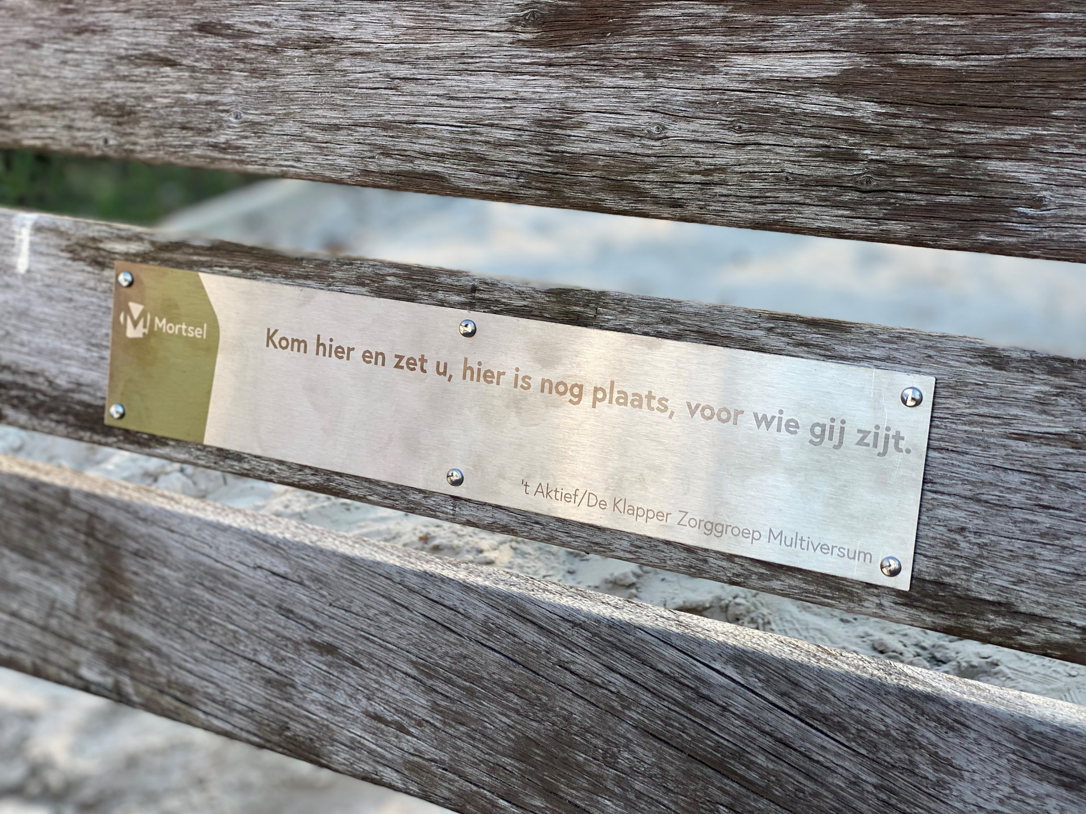



Samen bouwen aan gastvrijheid
Kwartiermaken en maatschappelijk herstel

Slide 2
’t Aktief/de Klapper is een plek waar mensen met een (psychische) kwetsbaarheid,
op eigen tempo, opnieuw verbinding kunnen maken met zichzelf en de maatschappij.
Het is een plek waar mensen kunnen aankomen, hun talenten ontdekken, vaardigheden versterken en zijn wie ze zijn.
Ondersteuning op vlak van
  arbeid(szorg)
  ontmoeting en lotgenotencontact
  vorming (Herstelacademie Antwerpen, Voor- en Noorderkempen)
‘t Aktief/De Klapper

Slide 3
  divers publiek
  in verschillende fasen van herstel
  in verschillende hoedanigheden actief in de werking
  ‘t Aktief/de Klapper staat voor persoonlijk en maatschappelijk herstel (functie 3)
  deel van de zorggroep Multiversum
  2 kwartiermakers (De Klapper in Mortsel & De Vlonder in Boechout)
  2 kwartiermakers internering (campus Amedeus & Alexianen)

Slide 4
Kwartiermaken?
  Militaire term.
  Van Dale: “Een kwartiermaker is iemand die belast is met de voorbereiding
van een ‘onderneming’, een wegbereider, een voorloper.”
De ‘onderneming’ hier is een gastvrije, inclusieve samenleving voor mensen
die met uitsluiting te maken hebben.

Slide 5
“Kwartiermaken wil een maatschappelijk klimaat bevorderen
waarin meer mogelijkheden ontstaan
voor mensen in de marge,
zodat ze erbij horen en mee kunnen doen
naar eigen wens en mogelijkheden.”

Slide 6
  Vertrekt vanuit het individu in relatie tot de samenleving en richt zich op de samenleving zelf.
  Wil mogelijkheden creëren voor personen voor wie meedoen niet vanzelf gaat.
  “Het gaat om het vinden van plaatsen waar ontmoeting mogelijk is en waar het vreemde als vreemde mag blijven bestaan.” (Dierinck)

Slide 7
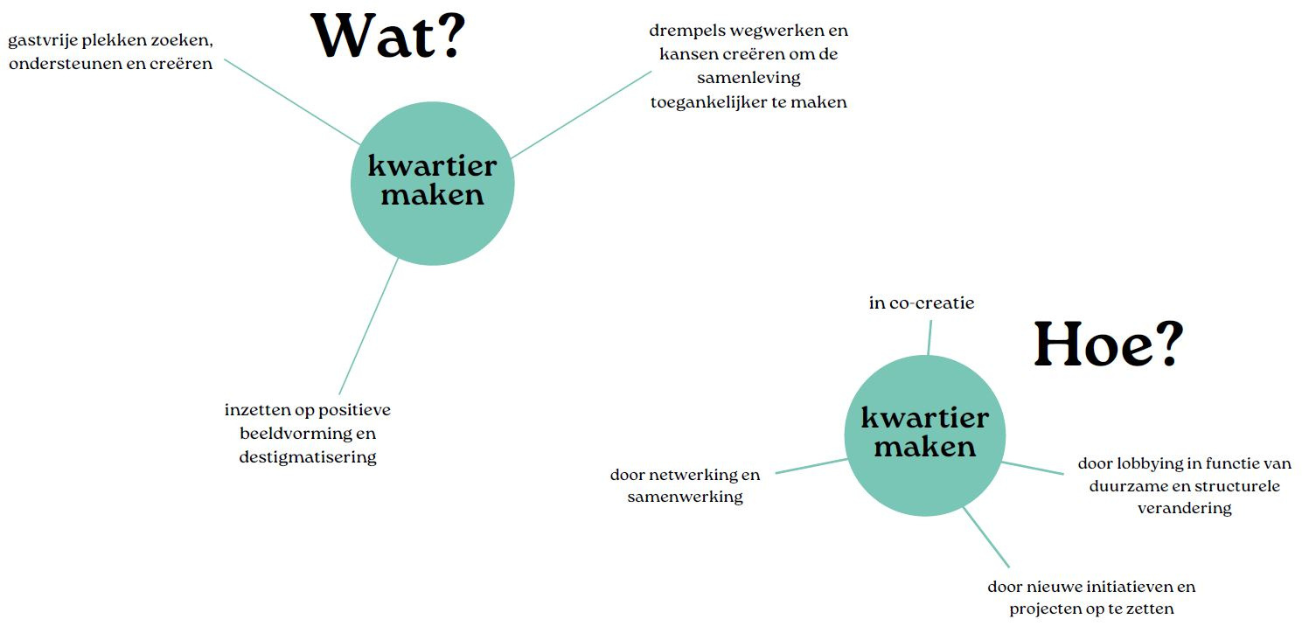

Slide 8
Hoe zijn wij daarmee aan de slag gegaan?
  Focus op vrije tijd: ‘de tijd die beschikbaar is’
  Opstart ‘Werkgroep Vrije Tijd’
    Bevraging naar betekenis en ervaren drempels
    Aan de slag: verschillende acties en initiatieven met kwartiermaken als focus
        samen gastvrije plekken (be)zoeken
        informeren over rechten en kortingen
        projecten opzetten i.s.m. de buurt
        werken aan onze eigen gastvrije plek, als uitvalsbasis
        eigen activiteiten opzetten
        ...
  2-wekelijks komen we samen

Slide 9
  de veilige werking letterlijk en figuurlijk verlaten
  de eigen ideeën samen concreet maken, in ‘de buitenwereld’
  denken in termen van verbinding en samenwerking, over ‘de muren’ heen
  in co-creatie

Slide 10
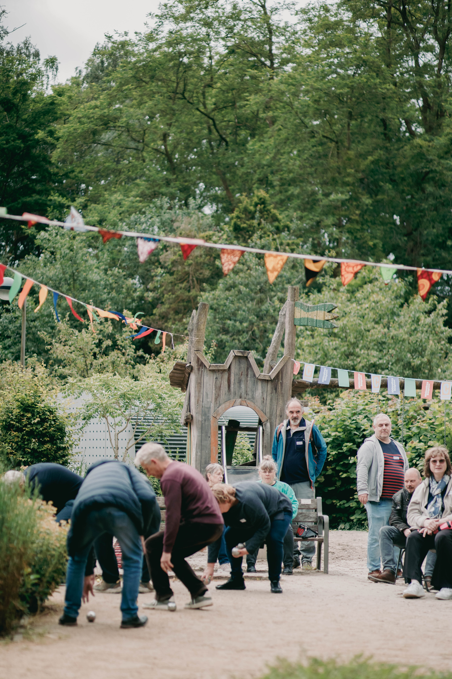
Verbinden
met de buurt
voorbeeld van samen kwartiermaken
beeld: Jente Van Pelt - Studio Coup de foudre

Slide 11
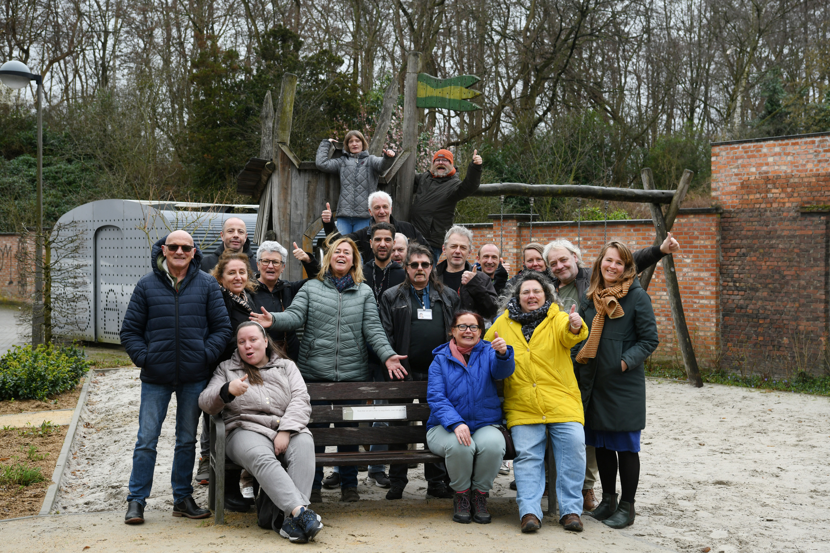
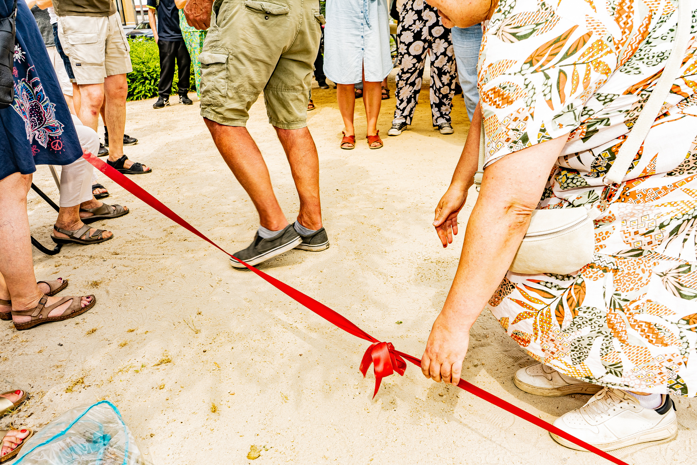
Het begon met een bank...

Slide 12
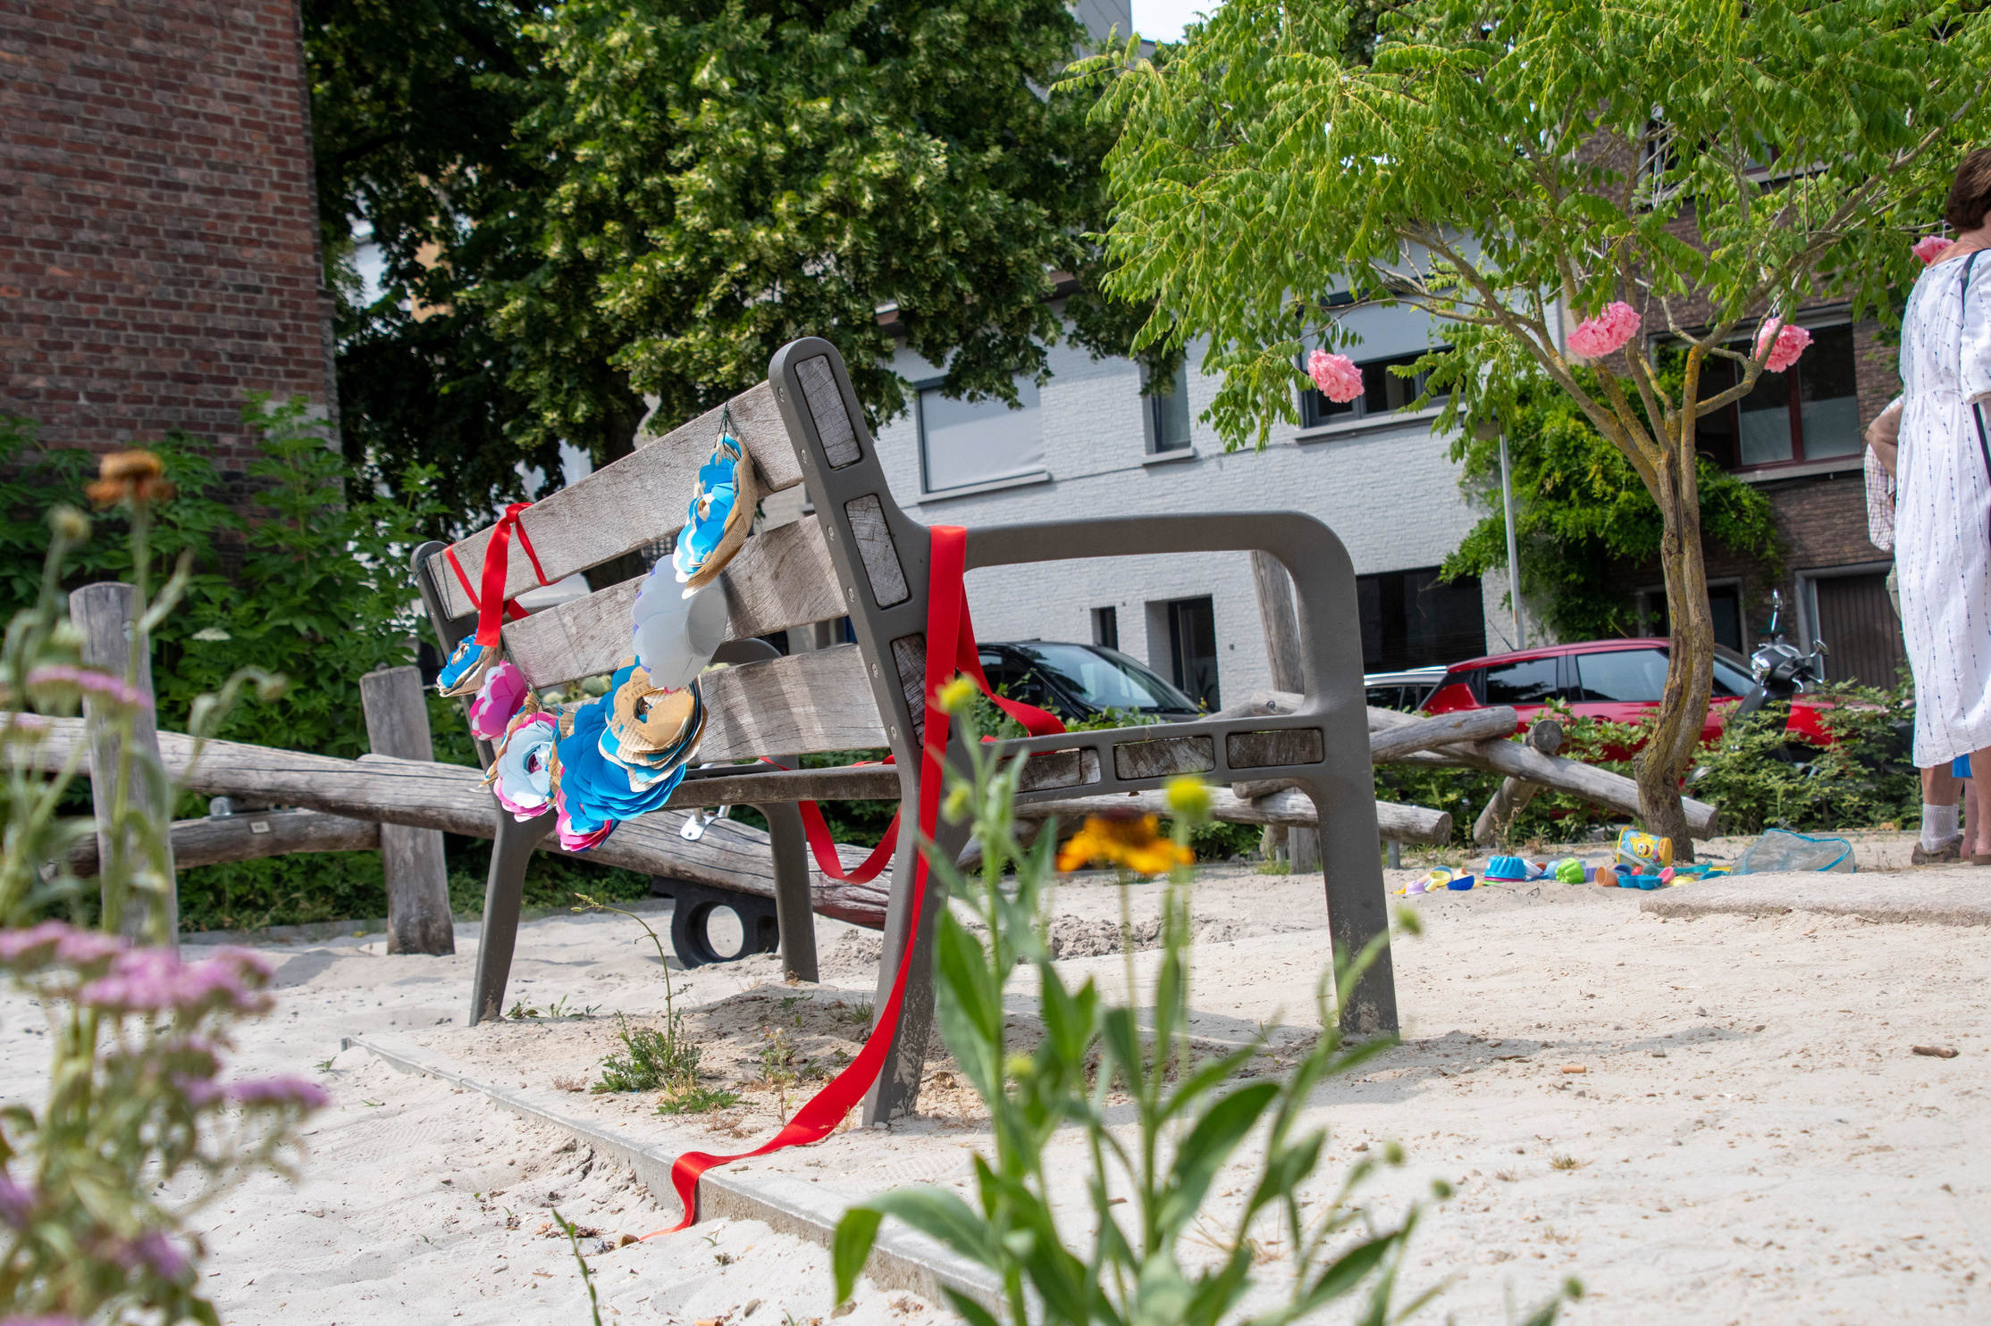
“Kom hier en zet u,
hier is nog plaats,
voor wie gij zijt.”
  we adopteerden een bank
  deelnemer van de Werkgroep Vrije Tijd neemt contact op met de buurt
    buurtcomité komt op bezoek
    er ontstaat een idee...

Slide 13
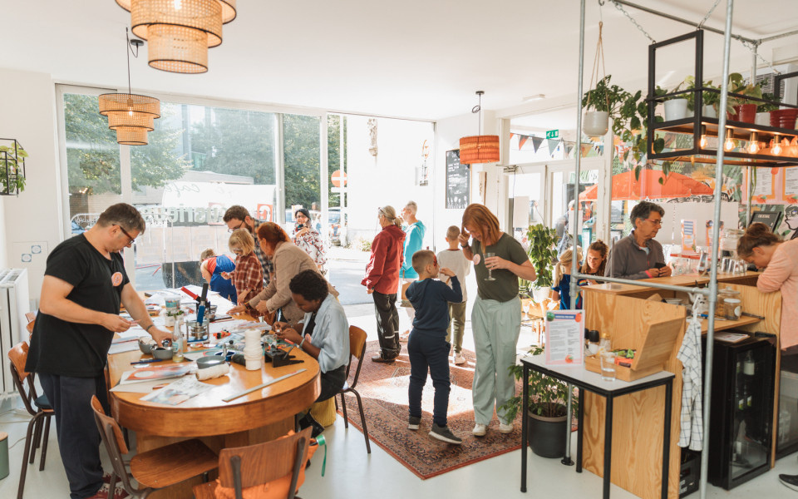
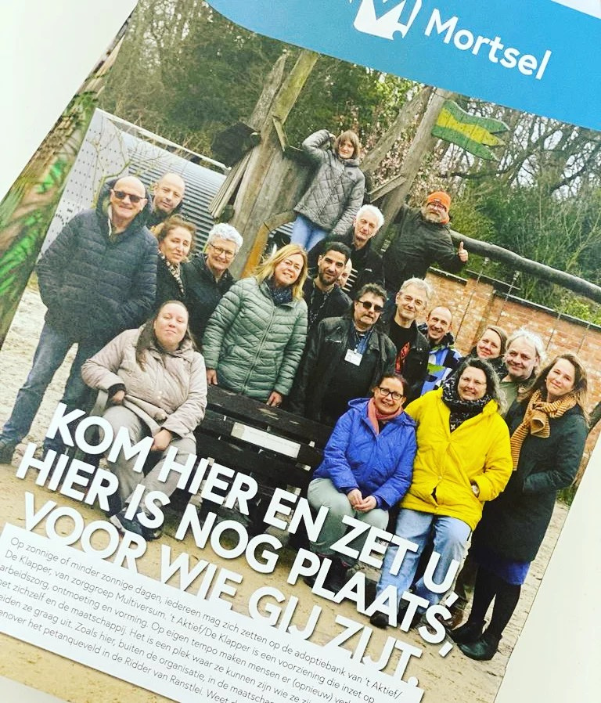
Op bezoek bij Café Curieus
Stad Mortsel pikt slogan op
    Curieus vzw?
    100in1day
    M-Magazine
    eerste contact wordt gelegd voor toekomstige samenwerking

Slide 14
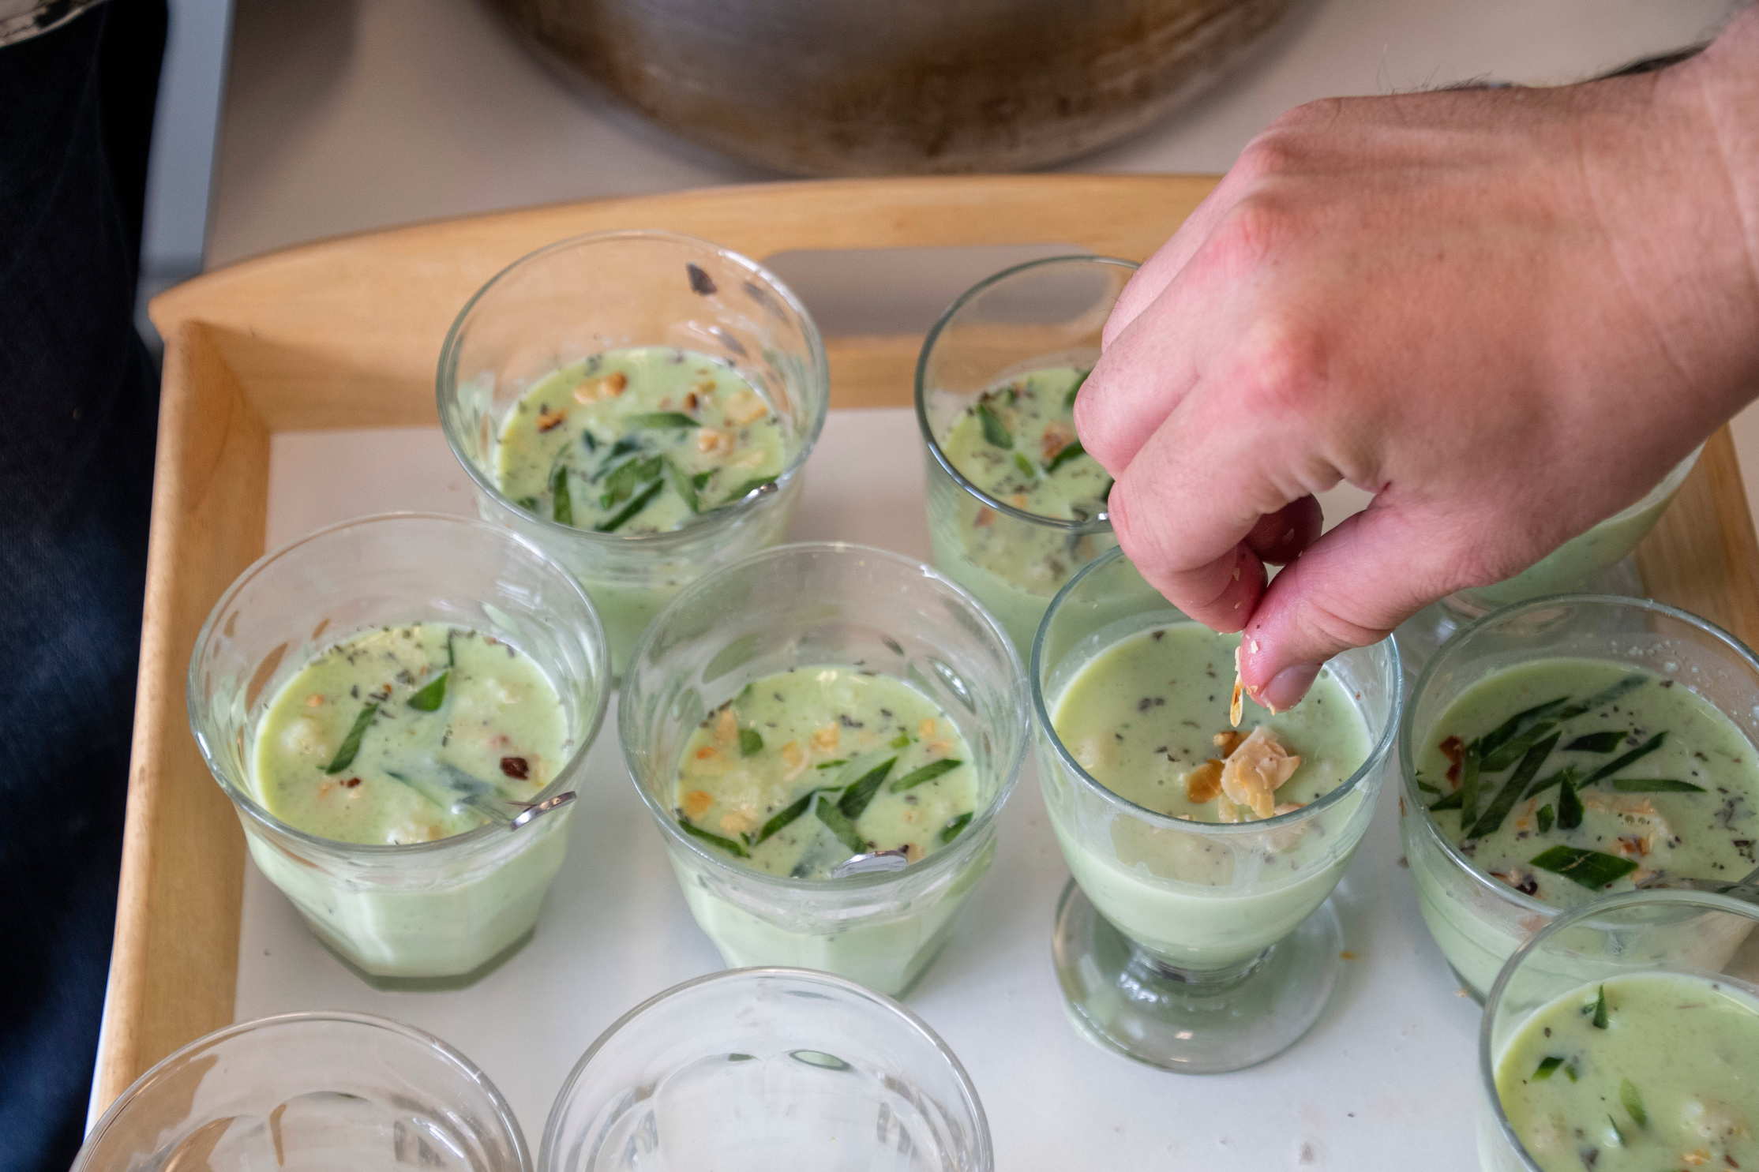
  samen met het buurtcomité
  deelnemers leggen contacten en nemen organisatie mee in handen
  als gelijkwaardige partners aan tafel

Slide 15
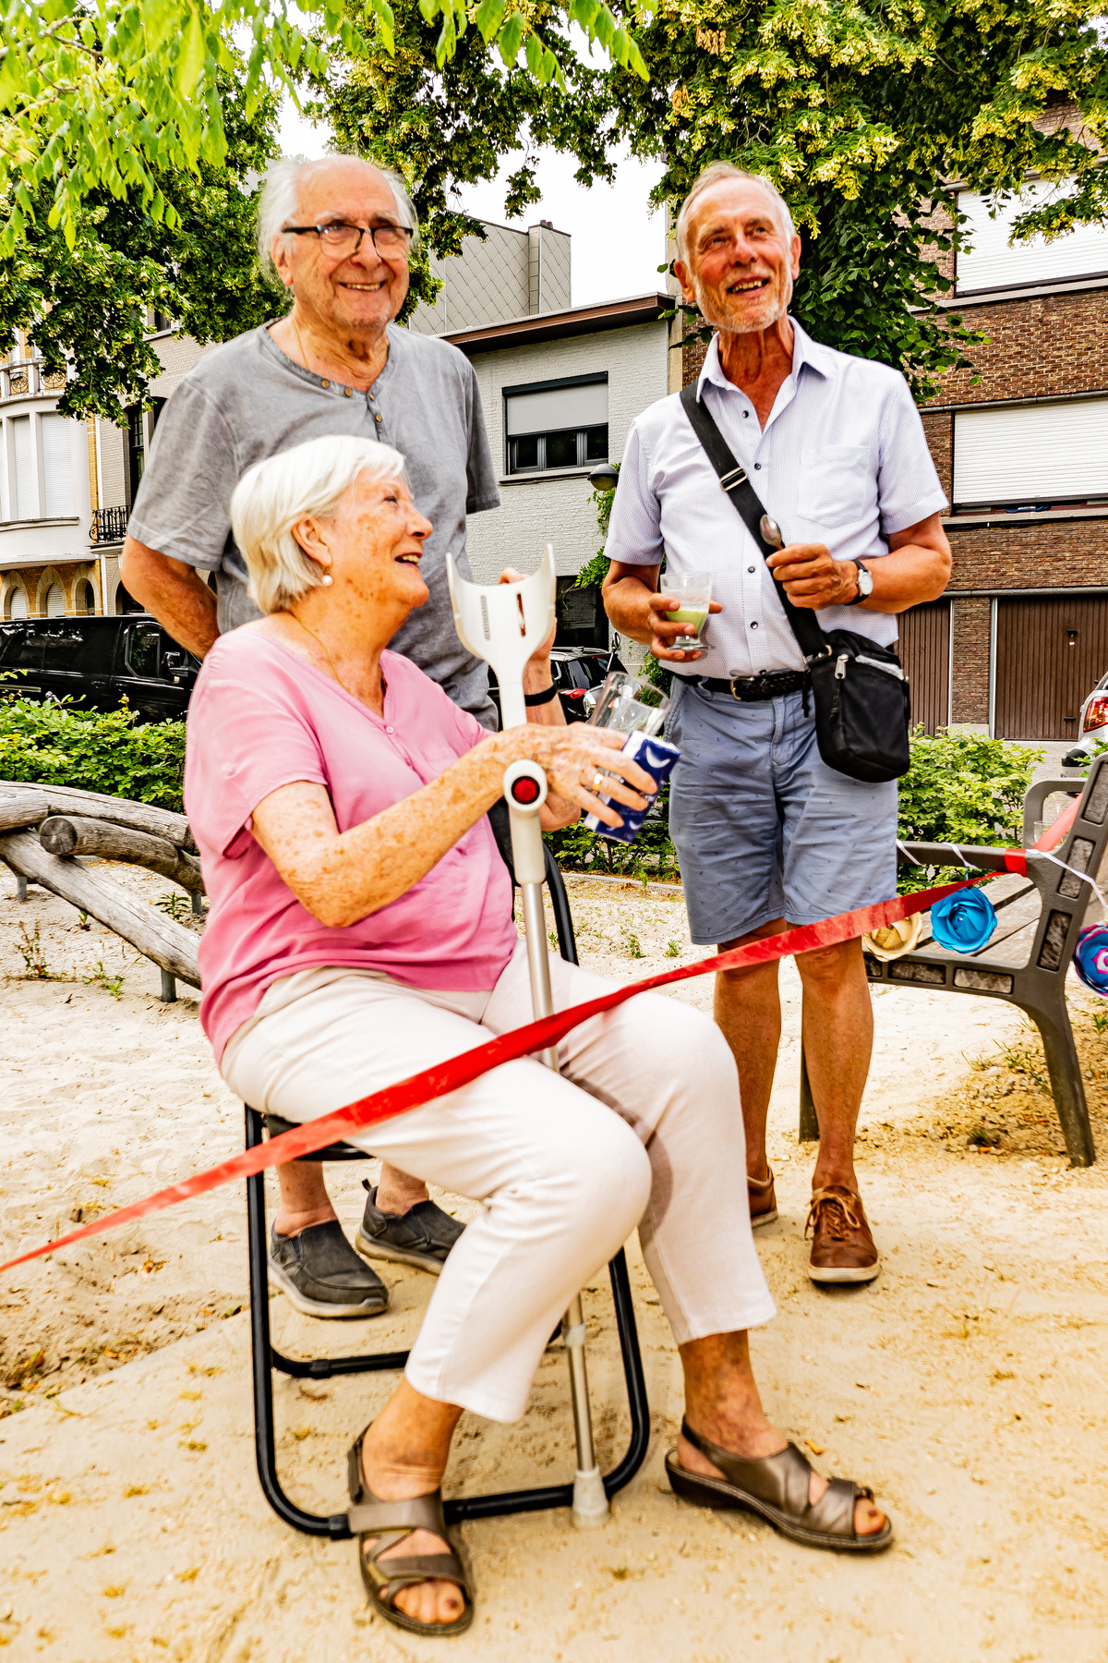
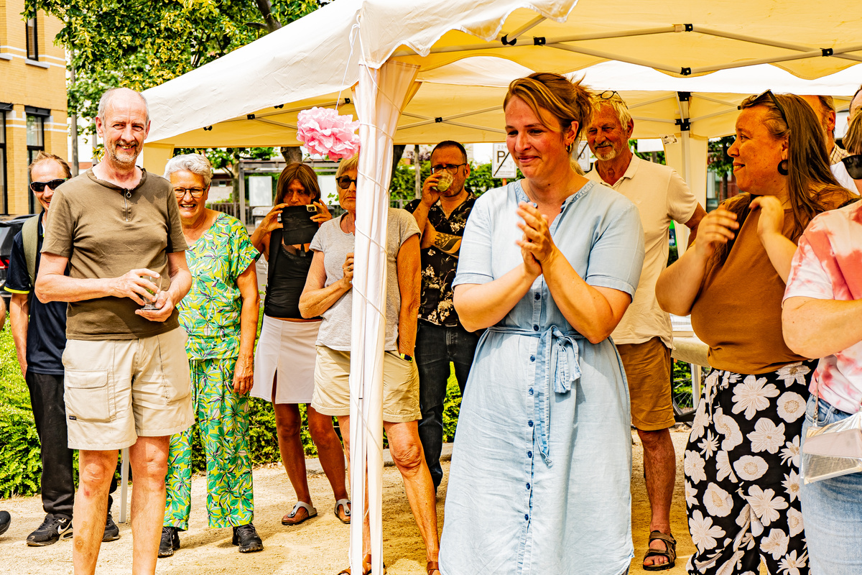
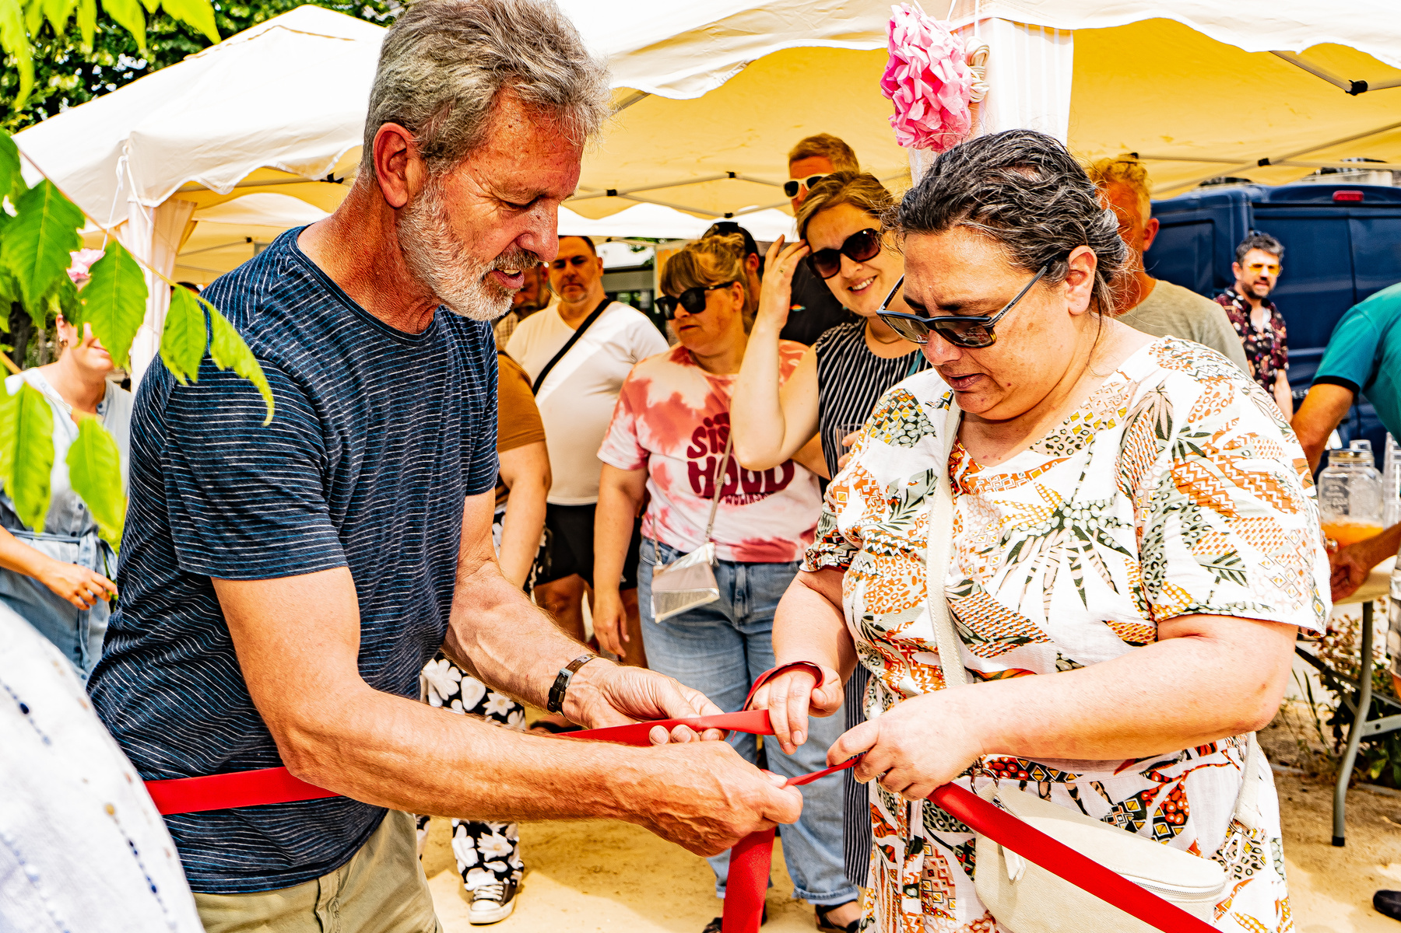
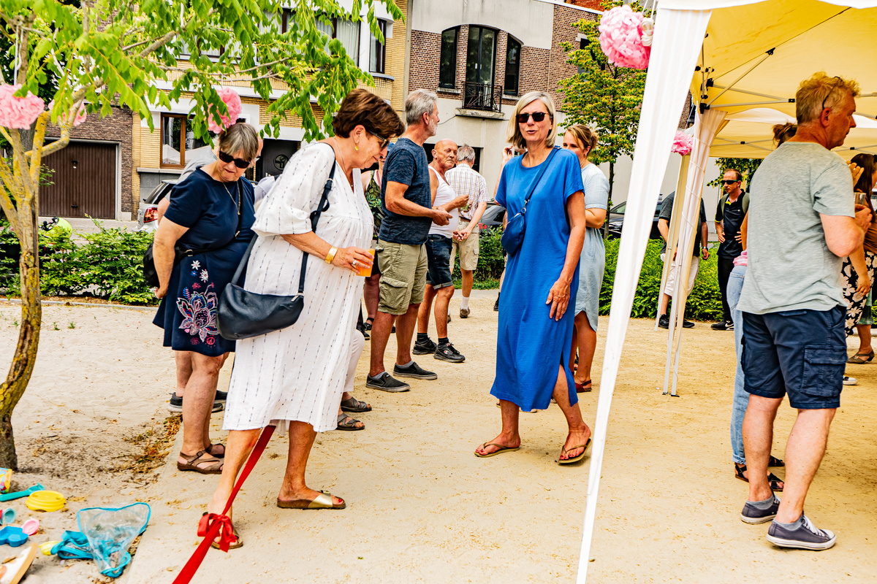
Bankborrel
  symbolische verbinding van de adoptiebanken van ‘t Aktief/de Klapper en buurt Klein Luithagen
  op 100in1day

Slide 16
WAT IS HIER UIT VOORTGEKOMEN?
  SAMENWERKINGEN EN PARTNERSCHAPPEN
    met de buurt
      rommelmarkt, tentoonstelling opendeurdag, buurtbewoners stellen vragen,...
    met andere organisaties
      Curieus vzw - ondersteuning in toekomstige initiatieven, 100in1day 2024,...
    met lokaal bestuur Mortsel
      vindt de weg naar de werking, samenwerking rond 10-daagse 2024, samenwerking rond project Samen Lezen

Slide 17
  Groei bij de deelnemers (algemeen)
    mensen nemen engagementen op
    ondersteunen elkaar
    er komt iets in beweging
    mensen vinden aansluiting op andere plekken
    verbinden met een ‘groter’ project versterkt

Slide 18

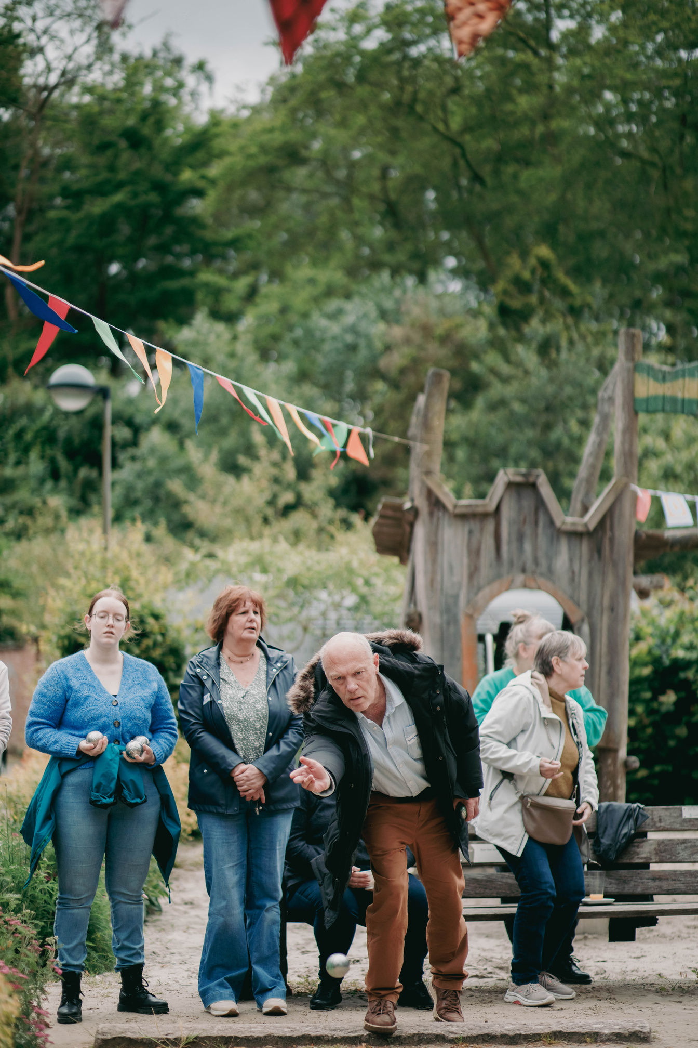
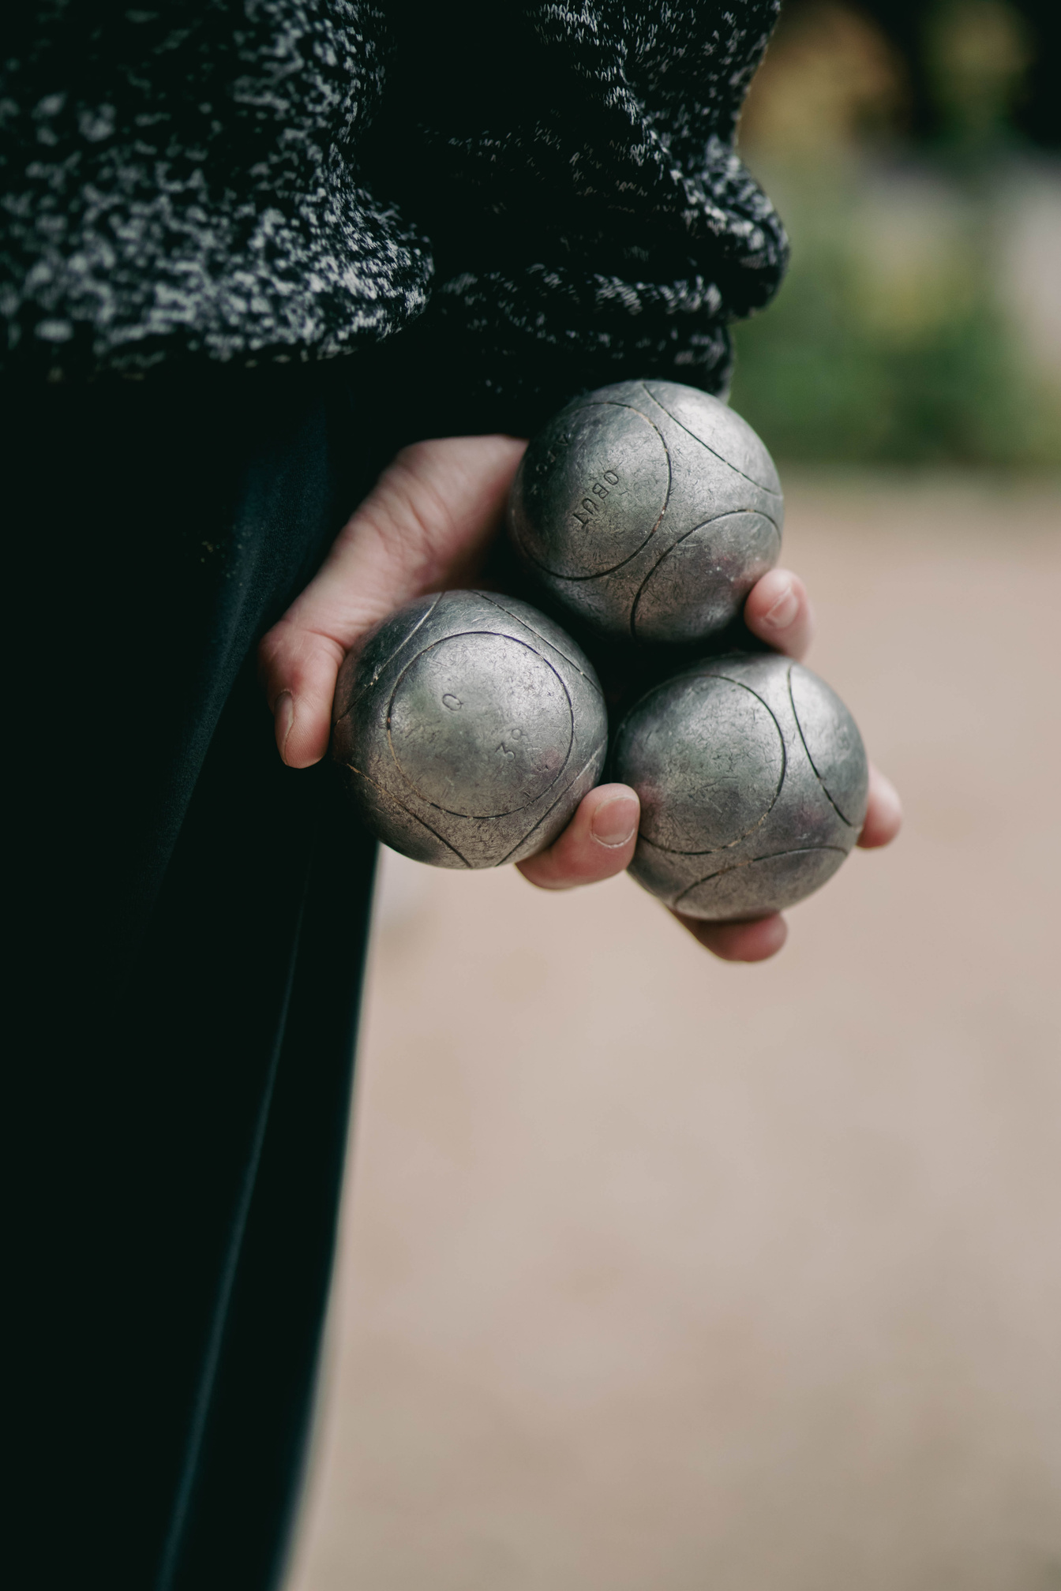
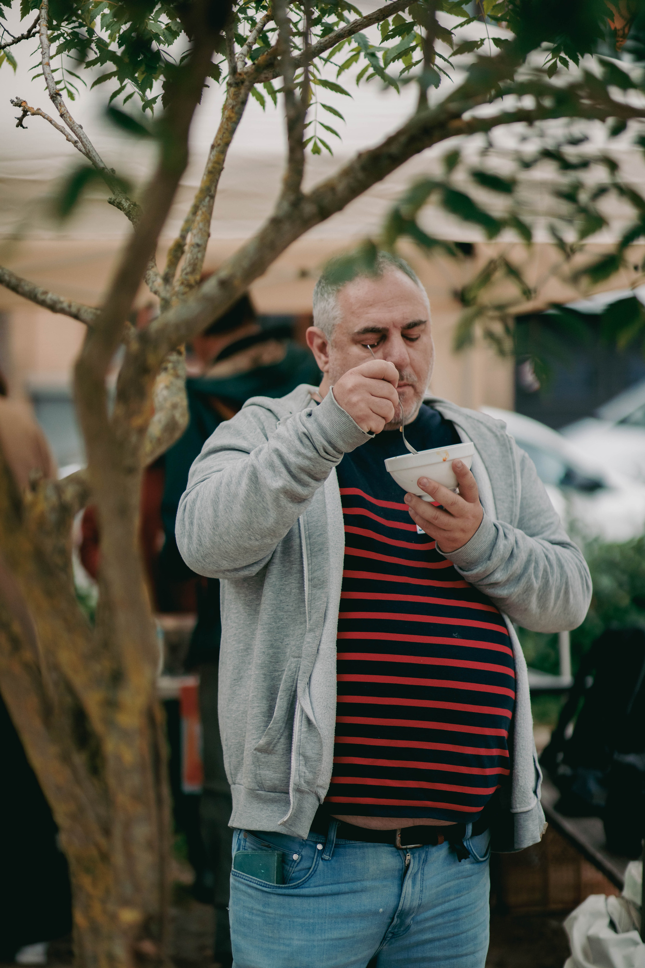
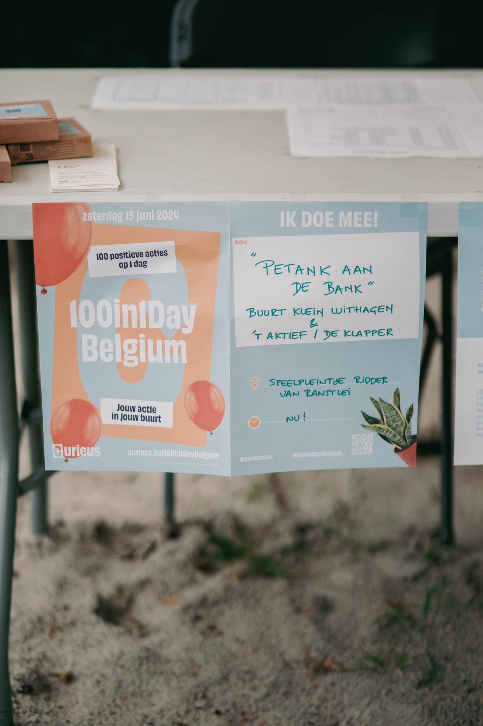
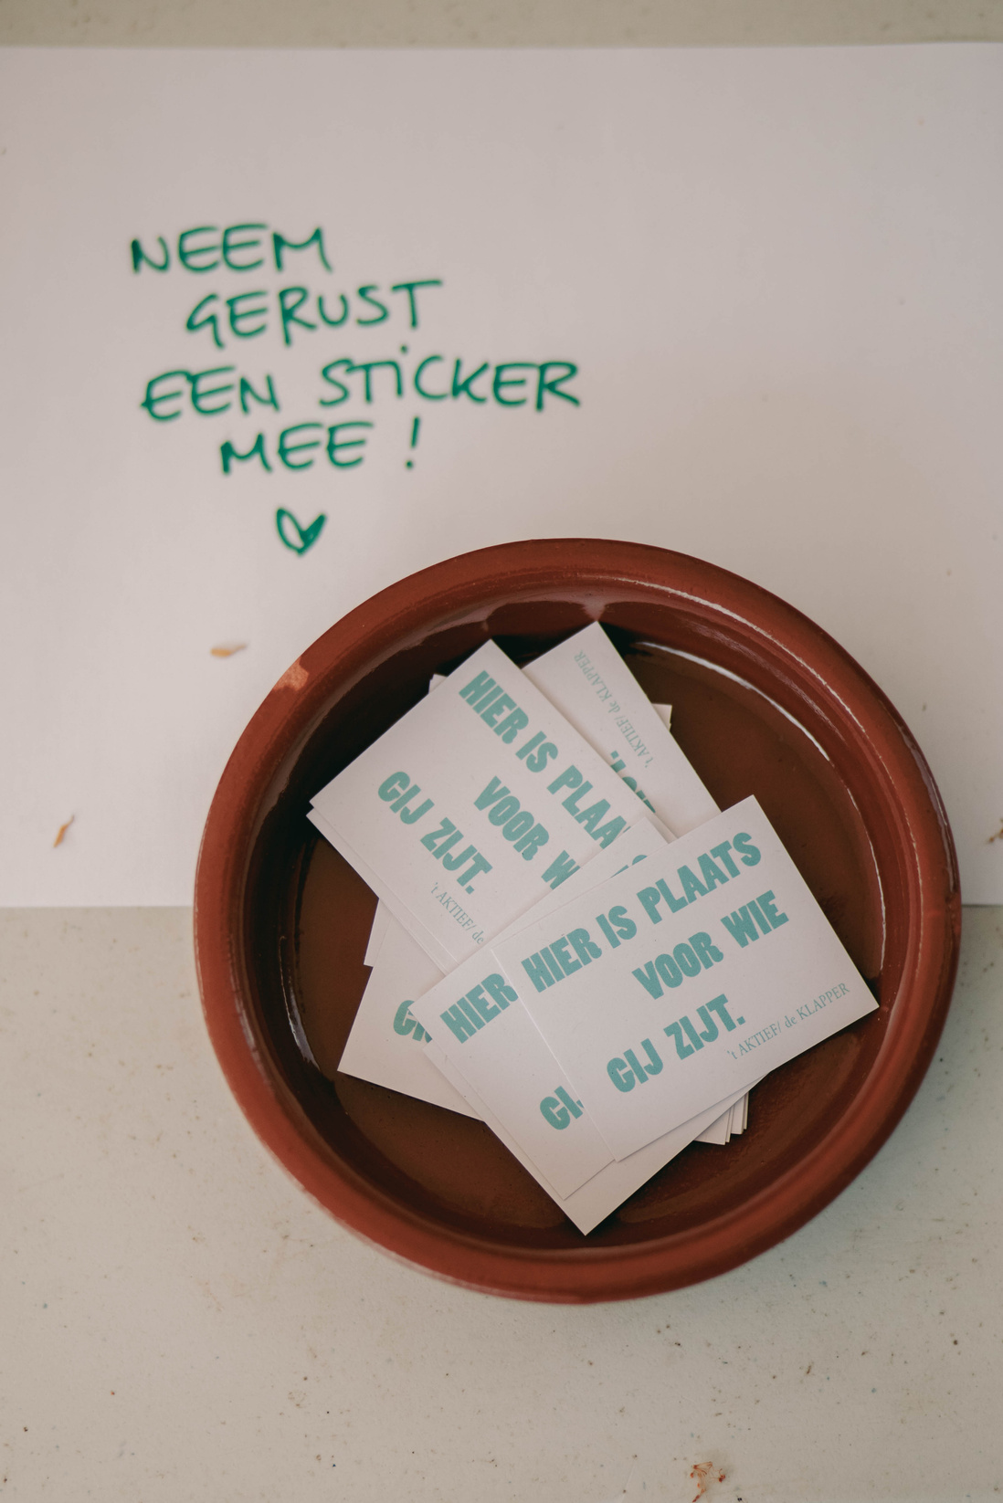
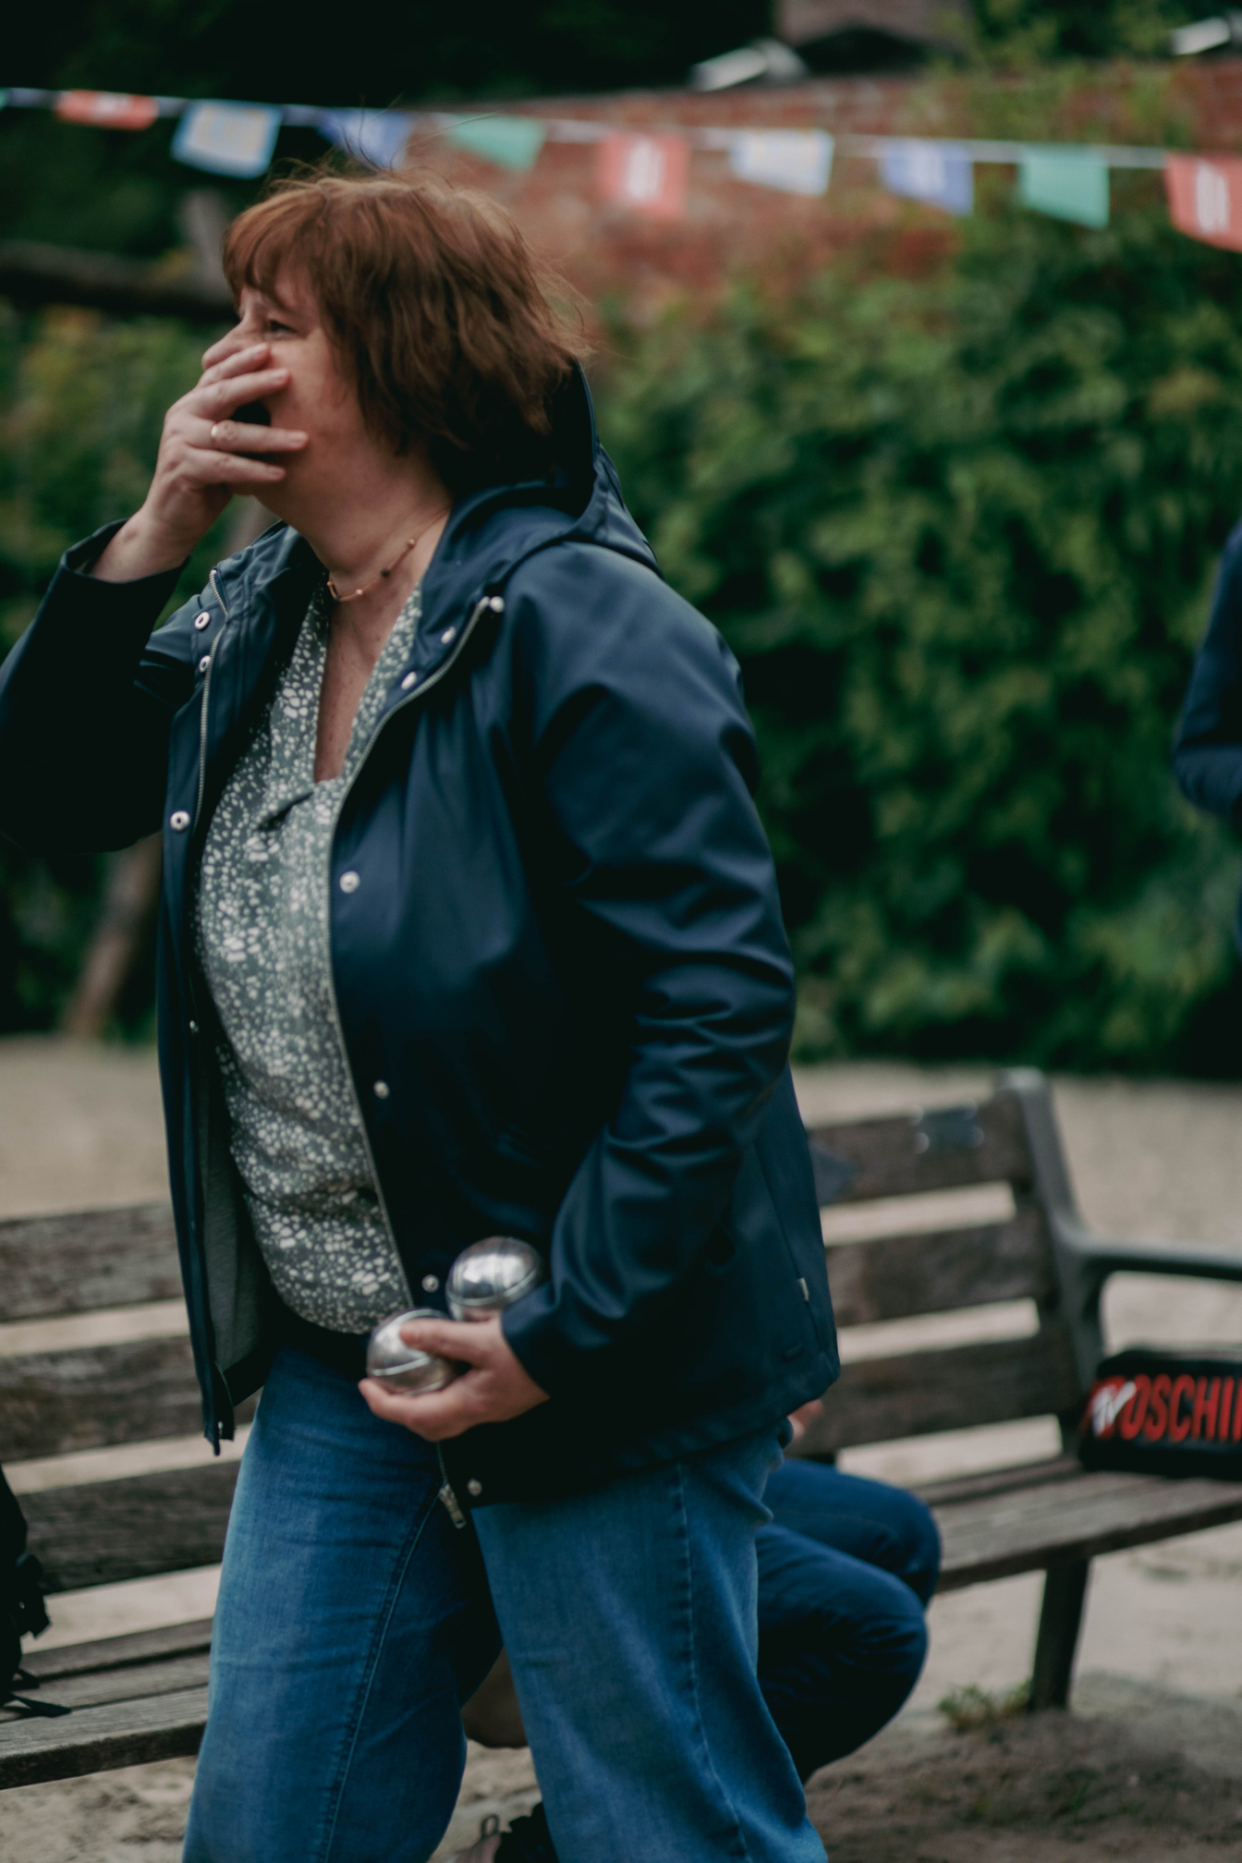
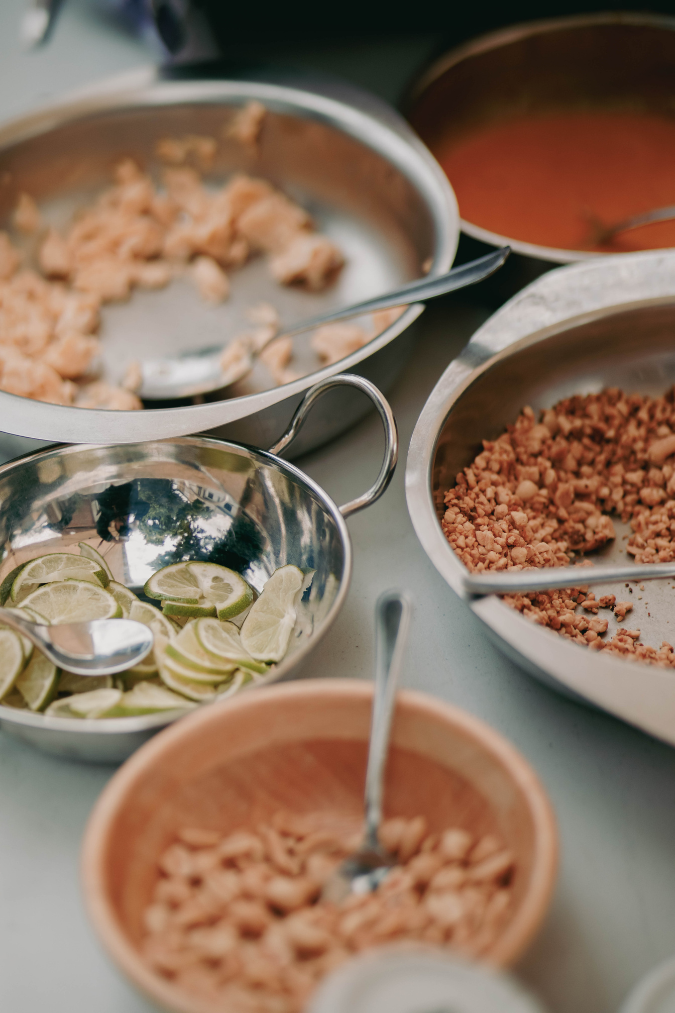

Slide 19
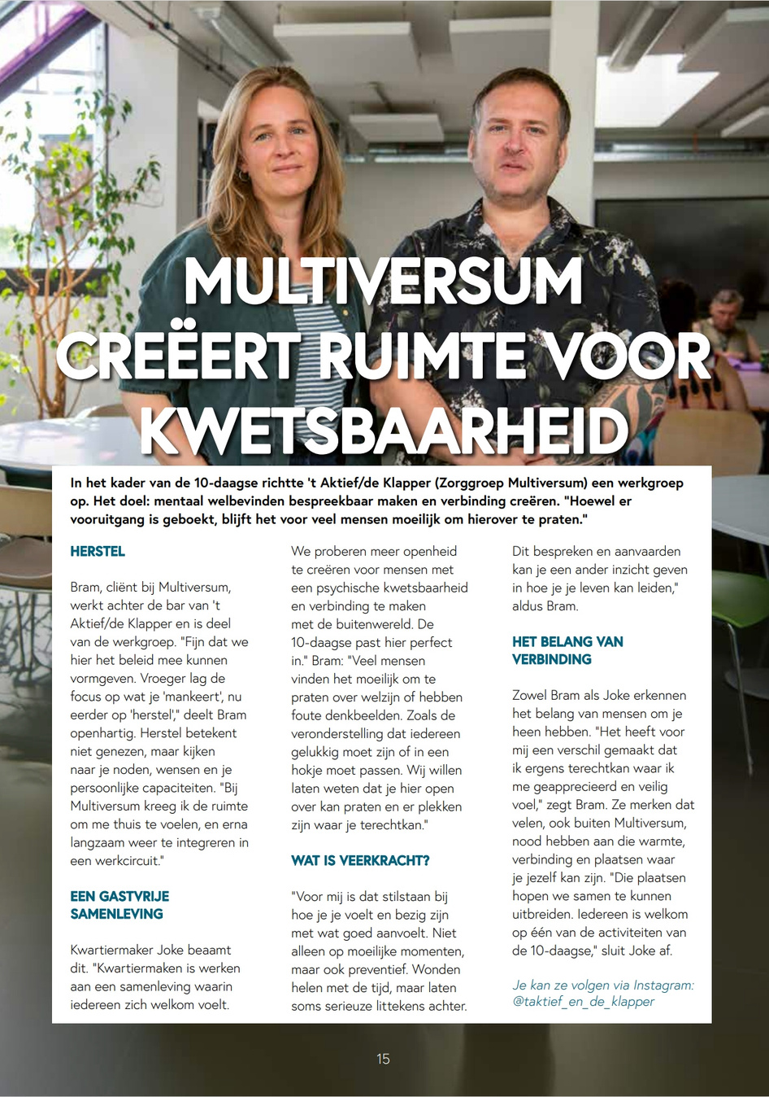
samenwerking met lokaal bestuur Mortsel en lokale partners rond 10-daagse van de geestelijke gezondheid
M-Magazine september 2024

Slide 20

joke.nyssen@multiversum.broedersvanliefde.be
0490/64 43 59
taktief_en_de_klapper

